Slide 1
Teknik Investigasi
Pertemuan #3
Dunia Satu Keluarga

Slide 2
Kemampuan akhir yang diharapkan
Anda mampu melakukan investigasi situasi serta analisis dan manajemen stakeholder dalam rangka pengumpulan data.
Dunia Satu Keluarga

Slide 3
Topik bahasan
Penelitian sebelumnya
Teknik investigasi
Wawancara
Observasi
Lokakarya
Skenario
Analisis pengguna
Prototyping
Pendekatan kuantitatif
Kesesuaian teknik
Mendokumentasikan situasi saat ini
Dunia Satu Keluarga

Slide 4
Analis akan bertanggung jawab untuk melaksanakan tugas yang luas dimulai dengan pemahaman umum terhadap situasi, lalu menghasilkan diagnosa penyebab utama dan selanjutnya memahami kebutuhan akan solusi.
Dunia Satu Keluarga

Slide 5
Riset awal
Mempelajari website perusahaan
Mempelajari laporan2 perusahaan
Mempelajari standar prosedur dan dokumentasinya
Mempelajari struktur organisasi
Dunia Satu Keluarga

Slide 6
Teknik investigasi
Dunia Satu Keluarga

Slide 7
Teknik dapat dikategorikan berikut ini:
qualitative, memahami apa yang dibutuhkan:
Sesi one-to-one: interview
Sesi collaborative: workshop
quantitative, berkaitan dengan volume dan frekuensi:
survey, questionnaire
analisis dokumen
Dunia Satu Keluarga

Slide 8
1# Interview
Interview adalah salah satu teknik utama fact-finding, investigasi atau pemeriksaan yang digunakan oleh Analis Bisnis berupa diskusi one-to-one dengan stakeholder.
Tahapan utama dalam interview:
Dunia Satu Keluarga

Slide 9
Planning dan preparation meliputi aspek:
Siapa yang mau di-interview, -WHO
Apa yang mau ditanyakan, -WHAT
Kapan akan dilakukan, -WHEN
Dimana akan dilakukan. -WHERE
Follow-up setelah interview dilakukan dengan mengirimkan kepada interviewee salinan catatan interview dan meminta konfirmasi apakah pemahaman dan interpretasi Analis Bisnis sudah sesuai.
Dunia Satu Keluarga

Slide 10
Bagian interview juga terbagi menjadi 3 bagian:
Saat introduction, Analis Bisnis melakukan:
Terima kasih kepada interviewee atas partisipasinya,
Menyatakan maksud dari diskusi,
Membuat nyaman suasana,
Memulai membangun hubungan dengan orang tersebut apabila diperlukan lagi di waktu lain.
Dunia Satu Keluarga

Slide 11
Di akhir interview Analis Bisnis perlu melakukan:
Meringkas poin utama hasil diskusi.
Memiliki dokumen atau formulir (yang sudah terisi) yang disebut dalam interview.
Berterima kasih kepada interviewee atas waktu dan kontribusi dalam proses analisis.
Memberi informasi apa yang akan dilakukan berikutnya; interviewee seringkali tidak tahu dimana atau bagaimana informasi mereka akan digunakan.
‘Keep the door open’ dengan para interviewee bila butuh untuk mendapatkan informasi lebih lanjut dari mereka.
Dunia Satu Keluarga

Slide 12
2# Workshop
Workshop adalah pengumpulan sekelompok stakeholder dalam sebuah proyek untuk maksud:
Menyetujui arah dan lingkup proyek;
Mengidentifikasi dan menyetujui kebutuhan bisnis dan/atau sistem;
Memeriksa kemungkinan solusi terhadap kebutuhan;
Meninjau dan menyetujui hasil dari analisis, misalnya katalog dan spesifikasi kebutuhan (requirement).
Dunia Satu Keluarga

Slide 13
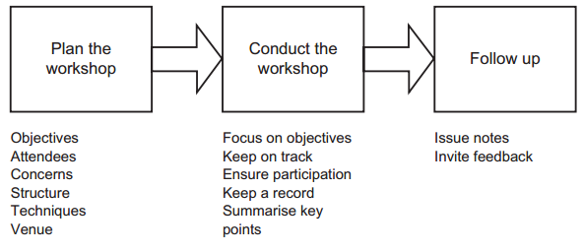
Proses workshop:
Dunia Satu Keluarga

Slide 14
Skenario & Analisis pengguna (user)
Dunia Satu Keluarga

Slide 15
Skenario
Analisis skenario pada dasarnya berbicara mengenai cerita mengenai tugas atau transaksi.
Skenario berguna saat menganalisis atau me-redesain proses bisnis karena dapat membantu staf dan Analis untuk bekerja menentukan langkah-langkah sebuah proses bisnis atau sistem.
Dunia Satu Keluarga

Slide 16
Deskripsi skenario berisi:
kejadian (event) bisnis yang memicu transaksi,
kumpulan aksi yang harus dilakukan untuk mencapai hasil yang sukses,
aspek lain seperti pelaku (actor) yang bertanggung jawab menjalankan aksi,
recondition dan postcondition.
Precondition adalah karakteristik bisnis atau keadaan dari sistem IT yang harus terjadi agar skenario dapat berjalan.
Postcondition adalah karakteristik yang harus terjadi saat skenario berakhir.
Dunia Satu Keluarga

Slide 17
Salah satu kunci kekuatan skenario adalah menjadi framework untuk menemukan pengecualian yang membutuhkan jalur alternatif untuk diikuti saat menjalankan tugas.
Transisi dari setiap langkah ke langkah berikutnya menjadi peluang untuk menganalisis apa yang mungkin terjadi atau menjadi kenyataan. Analisis ini biasanya mengungkapkan informasi tambahan atau tacit knowledge.
Oleh sebab itu skenario sangat berguna dalam analisis kebutuhan.
Dunia Satu Keluarga

Slide 18
Analisis pengguna (user )
Terlihat jelas dari penjelasan pemodelan skenario bahwa penting untuk memahami siapa user yang sesungguhnya dari sistem yang akan diusulkan.
‘Customer’, misalnya, adalah istilah yang sangat luas sehingga tidak jelas perbedaan karakteristik yang ditunjukkan oleh customer yang sesungguhnya.
Dunia Satu Keluarga

Slide 19
Cara yang baik untuk memahami customer adalah dengan menciptakan ‘persona’ sebagai mereka.
Persona dapat juga berguna saat menganalisis user sebuah sistem bisnis yang memiliki kebutuhan aksesibilitas khusus.
Dunia Satu Keluarga

Slide 20
Contoh:
Tono adalah pria berusia 70an yang menjadi nasabah bank selama 50 tahun. Dia tidak terlalu terbiasa menggunakan komputer,
Tini adalah wanita profesional berusia 30an yang aktif bekerja dan memiliki 2 anak kecil. Dia dapat menggunakan komputer dengan fasih,
Toni adalah pengusaha kelas atas yang sering menggunakan layanan prioritas di bank tersebut.
Dunia Satu Keluarga

Slide 21
Prototyping
Prototyping adalah teknik yang penting untuk memperoleh, menganalisis, memperlihatkan, dan memvalidasi kebutuhan.
Analis merasa bahwa banyak user bisnis tidak tahu apa yang mereka mau, sehingga analis mengalami kesulitan untuk menentukan kebutuhan.
Bila user bisnis tidak dapat menjelaskan kebutuhan mereka, prototype dapat membantu memperlihatkan sistem yang baru dan memberikan pandangan kebutuhan yang mungkin diinginkan.
Dunia Satu Keluarga

Slide 22
Prototyping melibatkan pembangunan simulasi sebuah proses atau sistem agar dapat ditinjau bersama user untuk menambah pemahaman mengenai kebutuhan.
Gambaran mengenai tampilan layar dan navigasi dapat dibuat dengan aplikasi presentasi seperti Ms PowerPoint atau sekedar coretan mock-up di kertas.
Dunia Satu Keluarga

Slide 23
Ada hubungan kuat antara skenario dan prototyping karena skenario dapat digunakan sebagai dasar untuk mengembangkan prototype.
Prototyping berguna untuk membantu:
Mengonfirmasi kebutuhan,
Mengidentifikasi beberapa hal yang terlewatkan oleh user sebelumnya.
Dunia Satu Keluarga

Slide 24
Pendekatan kuantitatif
Dunia Satu Keluarga

Slide 25
Pendekatan kuantitatif digunakan untuk memperoleh data yang dibutuhkan untuk mengkuantifikasi informasi yang diperoleh pada saat interview, workshop atau teknik kualitatif lainnya.
Contoh:
Jumlah karyawan yang menggunakan sistem,
Jumlah keluhan yang diterima dalam suatu periode, atau
Jumlah order yang diproses setiap hari
Dunia Satu Keluarga

Slide 26
1# Survey / questionnaire
Survey berguna bila kita butuh untuk mendapat sejumlah informasi terbatas dari banyak orang.
Survey sulit untuk dirancang dan harus dilakukan dengan hati-hati agar dapat sukses.
Ada 3 bagian utama yang diperhatikan:
Heading,
Classification, dan
Data.
Dunia Satu Keluarga

Slide 27
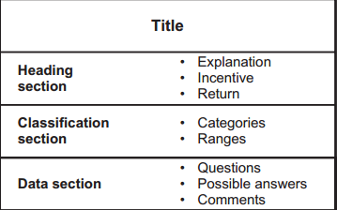
Bagian yang menjelaskan maksud dari survey serta instruksi pengisian dan pengembalian.
Bagian yang mengumpulkan detil informasi mengenai responden.
Bagian yang berisi bagian utama dimana pertanyaan akan diberikan.
Dunia Satu Keluarga

Slide 28
2# Analisis dokumen
Analisis dokumen melibatkan peninjauan sample dokumen sumber untuk memperoleh informasi mengenai organisasi, proses atau sistem.
Analisis dokumen berguna untuk melengkapi teknik-teknik lain seperti interview, workshop dan observasi.
Contoh:
Menganalisis asal/sumber dan penggunaan sebuah dokumen sangat membantu saat menginvestigasi sebuah proses.
Sample dokument lengkap atau cetakan sistem membantu mengklarifikasi data yang digunakan untuk bekerja dan menjadi dasar pemodelan data.
Dunia Satu Keluarga

Slide 29
Setiap dokumen perlu dianalisis:
Bagaimana dokumen dilengkapi?
Siapa yang melengkapi dokumen?
Apa ada validasi atau kontrol dokumen?
Siapa yang menggunakan dokumen lengkap?
Kapan dokumen digunakan?
berapa yang dihasilkan dan digunakan?
Berapa lama dokumen disimpan, apa bentuknya?
Apa saja detil informasi yang terdapat pada dokumen?
Dari mana data dan informasi diperoleh?
Apakah item data memiliki nama lain dalam organisasi?
Apa semua item data dalam dokumen selalu dibutuhkan, atau ada redundansi?
Apa ada data yang tidak dimasukkan dalam dokumen, namun berguna bagi proses?
Dunia Satu Keluarga

Slide 30
Dunia Satu Keluarga

Slide 31
dokumentasi
Dunia Satu Keluarga

Slide 32
Saat invesigasi situasi saat ini, Analis perlu utuk merekam semua temuan, untuk memahami berbagai isu dan kebutuhan bisnis.
Laporan meeting harus dibuat untuk setiap interview dan workshop sehingga didapat kesepakatan dan persetujuan dengan peserta.
Bila perlu gunakan diagram untuk membuat dokumentasi situasi bisnis.
Dunia Satu Keluarga

Slide 33
1# Rich picture
Rich picture adalah salah satu teknik yang dapat menyediakan overview keseluruhan situasi bisnis.
Teknik ini tidak memiliki notasi yang standar, namun memungkinkan Analis untuk menggunakan berbagai simbol atau notasi yang relevan dan berguna.
Rich picture memungkinkan Analis untuk mendokumentasi seluruh aspek manusia dan budaya, serta alur informasi dan penggunaannya.
Dunia Satu Keluarga

Slide 34
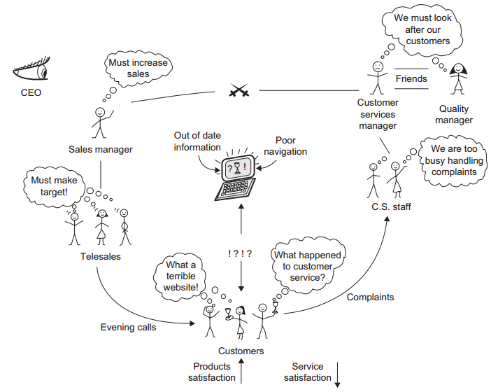

Slide 35
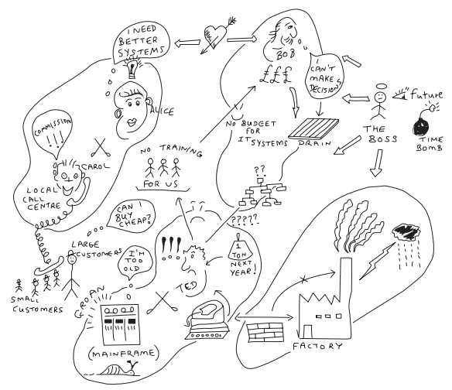

Slide 36
2# Mind map
Mind map adalah tool yang berguna untuk menyimpulkan berbagai informasi dalam bentuk visual sederhana yang disusun untuk memperlihatkan hubungan antara berbagai ide dan topik.
Mind map membantu menyusun informasi yang dikumpulkan menjadi kempulan hubungan yang mudah dikenali dan dikelola.
Mind map sangat membantu Analis untuk menyusun hasil pemikirannya, baik digunakan secara terpisah maupun dikombinasikan bersama dengan rich pictures.
Dunia Satu Keluarga

Slide 37
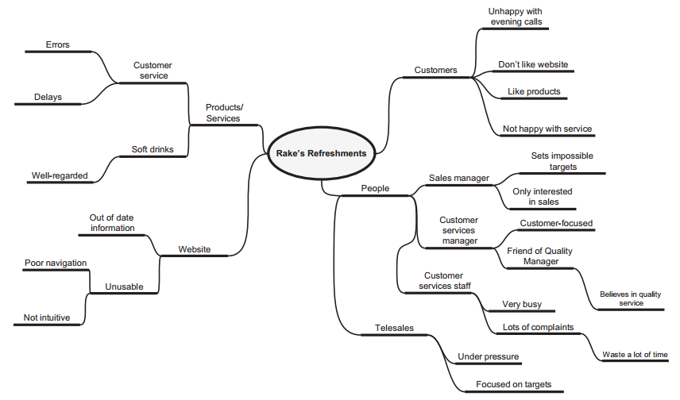
Dunia Satu Keluarga

Slide 38
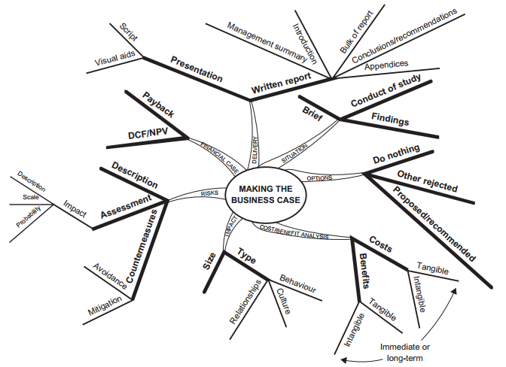

Slide 39
3# Spaghetti map
Spaghetti map adalah tool untuk menunjukkan pergerakan dan interaksi stakeholder pada satu lingkungan tertentu, saat mengerjakan tugas dan proses tertentu.
Disebut spaghetti map karena saat pergerakan digambarkan, diagram terlihat seperti piring berisi spaghetti, dengan garis bersimpangan maju dan mundur tidak beraturan.
Spaghetti map dapat dibuat saat melakukan sesi observasi.
Dunia Satu Keluarga

Slide 40
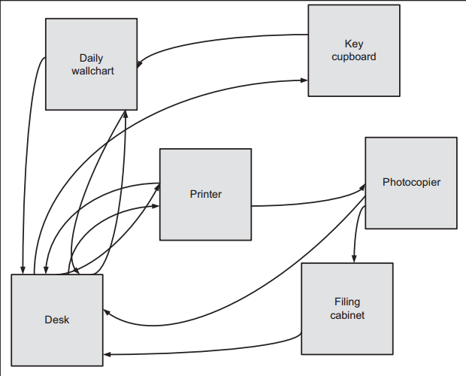
Dunia Satu Keluarga

Slide 41
4# Fishbone diagram
Fishbone diagram adalah teknik analisis masalah/problem, yang dirancang untuk membantu memahami penyebab terjadinya proses yang tidak efisien atau masalah bisnis.
Teknik ini diciptakan oleh Dr. Kaoru Ishikawa (Ishikawa 1985), sehingga diagram ini seringkali disebut sebagai diagram Ishikawa.
Teknik ini biasanya digunakan pada analisis akar penyebab masalah (root cause).
Dunia Satu Keluarga

Slide 42
Nama masalah/problem dituliskan di kotak di sisi sebelah kanan dari diagram.
Sepanjang sisi kiri dari kotak adalah bagian tulang belakang (backbone) ikan.
Memancar ke atas dan bawah dari backbone ini adalah duri (spine); spine ini berisi bagian yang yang mungkin menjadi penyebab dari problem.
Dunia Satu Keluarga

Slide 43
Beberapa pendekatan yang digunakan saat memberi label spine:
Four Ms: manpower, machines, measures dan methods.
Alternatif four Ms: manpower, machines, materials dan methods.
Six Ps: people, place, processes, physical evidence, product/service dan performance measures.
Four Ss: surroundings, suppliers, systems dan skills.
Dunia Satu Keluarga

Slide 44
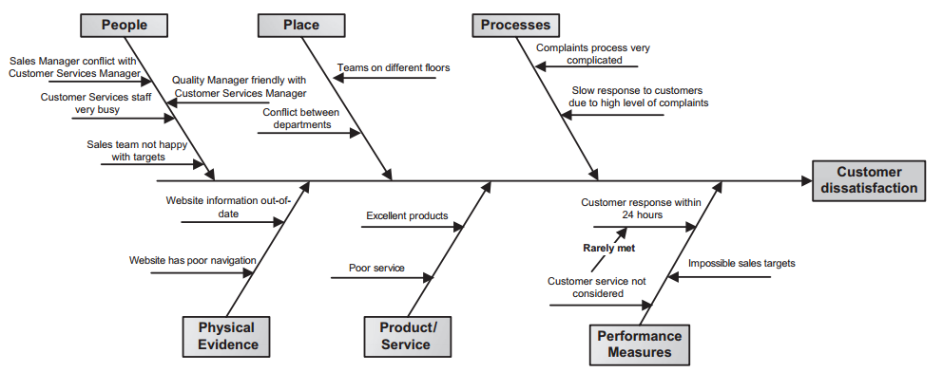
Dunia Satu Keluarga

Slide 45
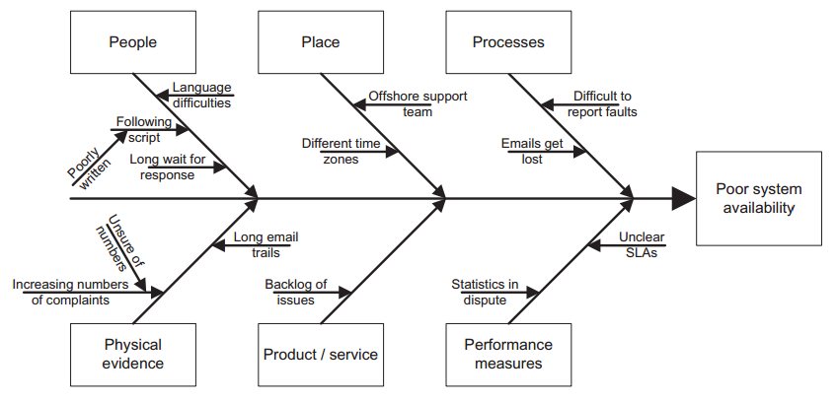
Dunia Satu Keluarga

Slide 46
Diskusi & penutup
Dunia Satu Keluarga

